Slide 1
COMPRENDER IDEAS
utilizando técnicas de Modelado de Tópicos
con PCA

Slide 2
Objetivos
Realizar una reducción de dimensiones sobre los embeddings de BERT previo al modelado de tópicos para evaluar potenciales mejorías en los clústeres.

Slide 3
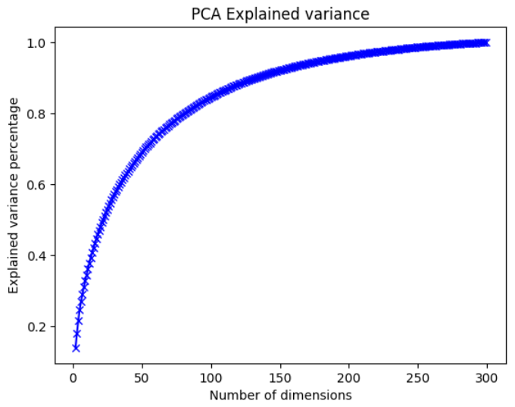

Slide 4
Desafio 12
Sin PCA:
Con PCA:
no identificados
Centro
liberalismo + control del estado
persp social
no identificados
Centro
control del estado
NO me identifico + Decadencia politica
Peronismo + persp social

Slide 5
Desafio 13
Sin PCA:
Con PCA:
no identificado
izquierda
izquierda + razones sociales
derecha
no identificado
izquierda
izquierda + razones sociales
derecha

Slide 6
Desafio 14
Sin PCA:
Con PCA:
no tengo
cfk
otros + razones
otros
no tengo
cfk
otros + razones
otros
Favaloro

Slide 7
Desafio 15
Sin PCA:
Con PCA:
de acuerdo
estado debe garantizar
garantizar trabajo
de acuerdo + plan
ayuda no debe ser solo económica
de acuerdo
estado debe garantizar y su rol
de acuerdo pero con ajustes
en contra

Slide 8
Desafio 16
Sin PCA:
Con PCA:
acuerdo/desacuerdo
falta info
control
no deberian ir directo a empresas
rol empresas
acuerdo/desacuerdo
falta info
control
no deberian ir directo a empresas
subsidio trabajador

Slide 9
Desafio 17
Sin PCA:
Con PCA:
herramientas, seminarios, cursos, talleres
excursiones
mejores horarios
Menú
lugares físicos
cursos, herramientas, charlas
excursiones
mejores horarios
Menú

Slide 10
Desafio 18
Sin PCA:
Con PCA:
horarios inconvenientes
carga horaria
ciclo fundamentos
materias
baches
horarios inconvenientes
carga horaria
ciclo fundamentos
materias
rendir

Slide 11
Conclusión
La utilización de PCA previo a la clusterización a veces resulta beneficioso.
La principal limitación es que el máximo numero de dimensiones que puede mantener es igual al numero de filas. En nuestro caso, pasa de 768 dimensiones a menos de 90 (ya que ningún desafío tiene mas de 90 documentos).
Esto implica una sobre reducción de dimensiones.
Posiblemente realizar PCA funcione mucho mejor cuando se obtengan mas muestras.

